Slide 1
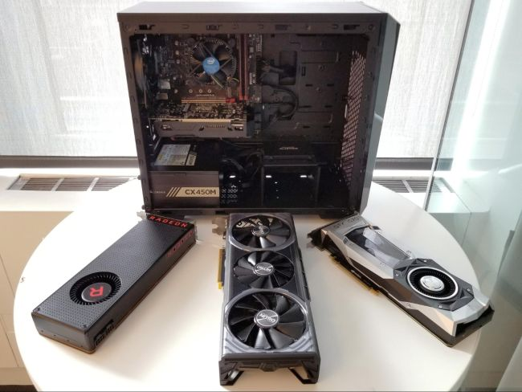
如何选择一块适合你的显卡
如果你想要玩一些高质量的主机游戏，则显卡比CPU更为重要 。不幸的是，弄清楚如何购买 显卡过程可能令人生畏。从您使用的显示器类型到您的电脑主机的大小，再到您打算玩的游戏设置，都需要考虑很多因素。以下是购买下一个GPU时需要记住的事项列表。

Slide 2

冲刺冲刺！！
快速小提示
为CPU节省一些钱。如果您将所有的钱都花在显卡上而在处理器上花费过少，您的系统可能会在基准测试中获得不错的成绩，但在实际游戏中的表现将不尽人意（由于较低的最低帧频）。
匹配您的显示器分辨率。许多主流卡足以满足1080p分辨率 和30-60 fps的游戏 需求，但您需要高端卡才能达到4K分辨率或接近 4K分辨率，并在最苛刻的游戏中具有较高的游戏设置。
考虑您的刷新率。如果您的显示器具有三位数的刷新率，则需要一张功能强大的卡来显示其全部潜能。另外，如果您的显示器在60Hz和1080p时达到顶峰，则没有必要为功能强大的显卡浪费额外费用，否则该高端的显卡的像素推入速度快于显示器的显示速度。
您有足够的动力和空间吗？确保您的箱子有足够的空间容纳要考虑的卡，并确保电源有足够的余量来备用。
购买之前，请检查建议零售价。判断是否有交易的好方法是在购买前检查所考虑卡的启动价格或建议零售价，在淘宝，京东上好好比较。
不要指望电脑超频来显著提升性能：如果您需要更好的性能，请购买功能更强大的显卡。显卡通常没有大量的超频空间。

Slide 3

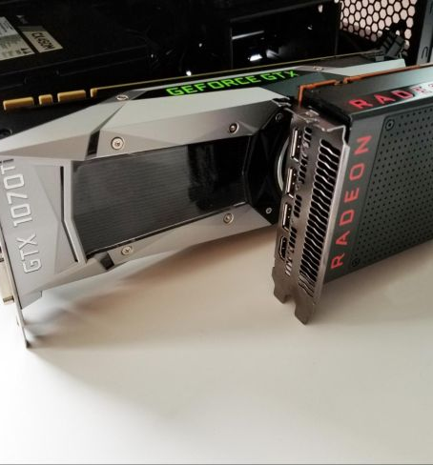
AMD还是Nvidia？
来自数十家制造商的数百种显卡，但实际上只有两家公司制造支持这些组件的GPU：Nvidia和AMD-尽管英特尔计划在2020年投入使用。AMD有着具有竞争性的中高端和廉价GPU，而最新的基于Navi的RX 5000系列卡在功耗方面已经赶上Nvidia。但是在高端市场上，英伟达毫无争议，因为AMD所提供的任何功能都无法胜过当今公司的高端RTX卡。
除非您需要从RTX 2080 Ti之类的产品中获得的性能水平，否则选择一家公司而不是另一家公司的最佳理由是您的显示器是否支持AMD FreeSync或Nvidia G-Sync。这两种技术都可以同步显卡和显示器之间的刷新率，以消除撕裂。如果您的显示器不支持这两种技术，那么您可以选择任一GPU品牌。但是，即使这一决定最近也变得更加复杂，Nvidia现在证明越来越多的FreeSync显示器可以使用Nvidia卡进行可变刷新。

Slide 4
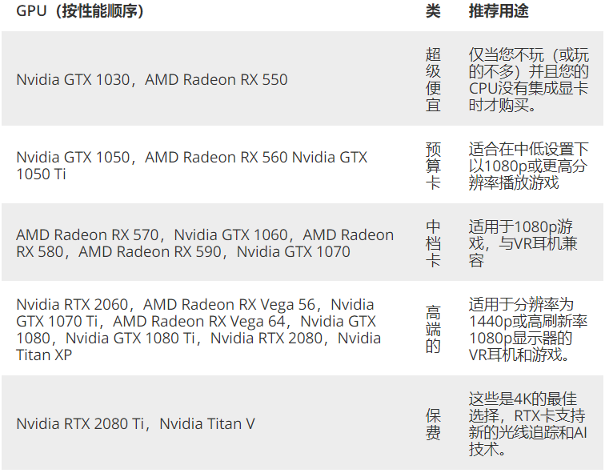

哪些GPU是便宜，中端和高端的？
这是当前主要GPU的细分以及它们所处的位置。

Slide 5
如何购买GPU：哪些规格重要，哪些不重要？
显卡内存量：重要。取得3-4GB的卡，以1080p的分辨率进行高端游戏。如果将所有设置调高或安装高分辨率纹理包，则需要更多内存。如果您以4K，8GB或更高的高分辨率进行游戏，则是理想选择。
尺寸：非常重要。您需要确保您的卡箱中有足够的空间。查看长度，高度和厚度。图形卡可以采用半高（细长），单插槽，双插槽甚至三插槽的样式。大多数以游戏为重点的卡都是全高的，并占用两个扩展槽。而且，即使从技术上说，插卡仅占用您的机箱中的一个或两个插槽，但如果散热器和风扇罩较大 ，它也可能会阻塞相邻的插槽。如果您的Mini ITX 主板很小 ，请寻找“ mini”卡，该卡的长度通常不超过8英寸。但是，某些带有此绰号的卡会更长，因此请检查规格。
TDP：非常重要。热设计功率或 TDP是散热量的度量，但它也可以让您估算以设置运行卡所需的瓦数。因此，例如，如果您运行带有超频95瓦CPU的400瓦电源设备（PSU），并且想要添加 GTX 1080 Ti（TDP为250瓦），则几乎可以肯定需要升级PSU。

Slide 6
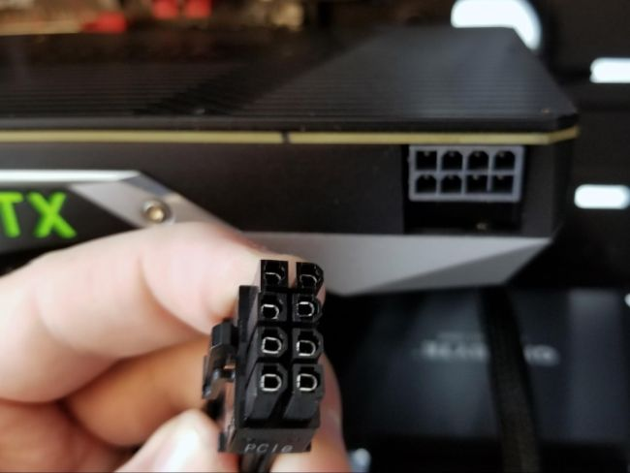
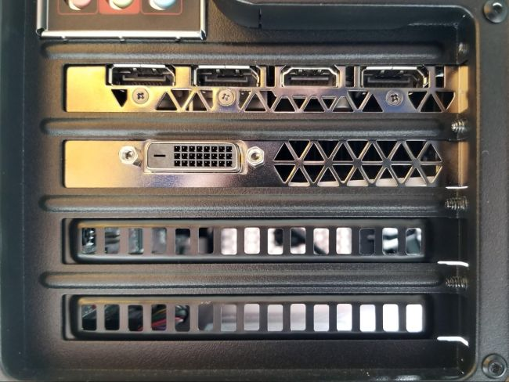
电源连接器：重要。最严重的游戏卡消耗的功率超过了PCIe插槽提供的标准最大75瓦 。这些卡需要连接六针和八针型号的辅助PCIe电源连接器。某些卡具有这些连接器之一，另两个和六个和八针端口可以存在于同一卡上。如果您的电源没有所需的辅助连接器，则可能需要升级或获取一个适配器，该适配器可以从几个SATA或Molex连接器中获取电源。
端口：重要。某些显示器带有HDMI，另一些显示器使用DisplayPort，而某些较旧的显示器仅具有DVI。确保该卡具有显示器所需的连接器，因此您不必购买适配器。

Slide 7

内存速度/带宽：有点重要。像更高的 时钟速度一样，更快的内存可使一张卡比另一张更快。
CUDA内核/流处理器：从某种意义上讲，这非常重要，因为它是GPU中处理单元的数量，类似于处理器中的内核数量。但就其本身而言，CUDA内核或流处理器的数量并不能告诉您有关性能的任何信息，特别是如果您要将AMD卡与Nvidia的同类竞争产品进行比较的话。
RT / Tensor核心： 至少现在还不重要。 面向光线追踪的 RT内核和面向机器学习的Tensor内核通过Nvidia的20系列卡首次面向消费者。两种技术都有潜力。但是换句话说，尽管这些功能在将来具有很好的意义，但它们并不是您购买用于玩当今游戏的卡的主要原因。

Slide 8
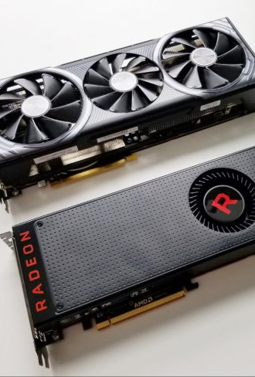

参考卡还是第三方设计？
即使您决定使用哪种GPU（例如， 如上图中的显卡，例如 AMD Radeon RX Vega 64），在冷却器设计，品牌或制造商方面，您通常也将面临很多选择。 。Nvidia以Founders Edition的名义生产和销售自己的显卡，但AMD将其参考设计授权给其他制造商。两家公司的GPU都出现在来自不同供应商的第三方卡中。
较昂贵的第三方卡将具有精巧的散热器，额外的风扇以及通常更高的时钟速度，但它们也可能比参考卡昂贵。超频增益通常很小（只有几FPS的增益，特别是在高分辨率时）。也就是说，更强的散热通常可以转化为更凉爽，更安静的运行，这很重要，因为高端显卡通常是PC中噪音最大，发热最多的部分。

Slide 9
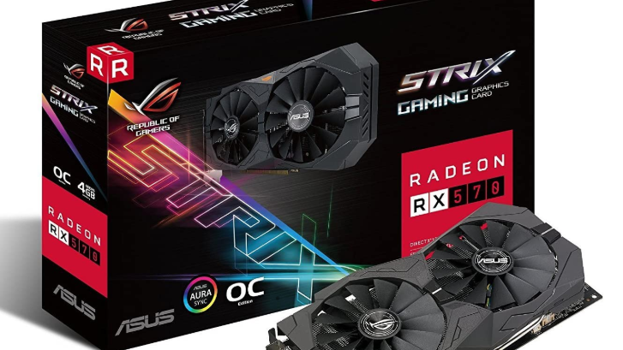
最后再来点良心推介吧，有异议欢迎评论哦
最佳预算选择：Radeon RX 570
Radeon RX 570特别适合那些渴望以1920x1080（1080p）进行高细节游戏的人，他们没有预算以升级到RX580。也就是说，如今8GB RX 580s价格经常下降，AMD的增强卡可以说是更好的选择。对于寻求1080p长期游戏性能或有兴趣尝试高分辨率纹理包的用户而言，尤其如此。在将来需要大量内存的游戏中，额外的4GB内存可能会变得越来越重要，从而使RX 580成为具有更长游戏性能寿命的卡。

Slide 10
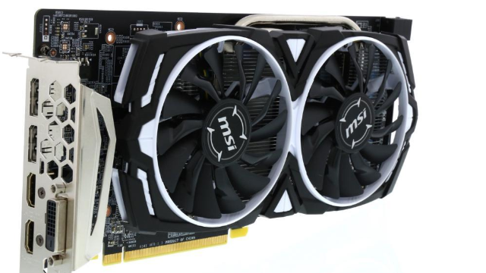
最适合1080p（FHD）：AMD Radeon RX 5600 XT
AMD的Radeon RX 5600 XT，特别是我们测试过的Sapphire Pulse OC模型，对我们的性能测试印象深刻。它轻松地击败了我们之前在这一点上的选择，即Nvidia的GeForce GTX 1660 Super，甚至比Nvidia更昂贵的（甚至在价格下降后）参考RTX 2060的性能要好一些，而功耗却更低。
AMD将此卡定位为1080p性能的终极产品。在我们的测试中，大多数游戏（节省了一些最苛刻的要求）在超高或最高设置下都以60fps或以上的速度运行。如果您愿意拨出一些设置，尽管RX 5700会给您带来更大的吸引力，但RX 5600 XT也可以用作1440p游戏的功能卡。

Slide 11
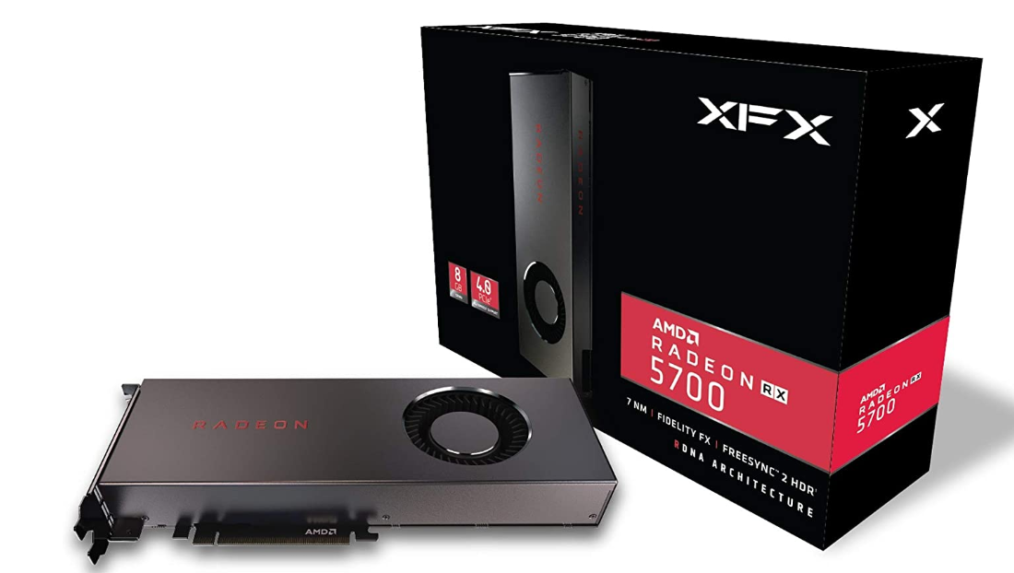
最适合1440p（QHD）：AMD Radeon RX 5700
通过我们的基准套件，AMD的Radeon RX 5700平均帧速率比Nvidia的GeForce RTX 2060平均高11％。AMD明显缺少实时光线追踪加速功能，这意味着即将出现的像Cyber​​punk 2077这样的重磅炸弹在Radeon卡上可能看起来不那么出色。但这也是在Nvidia的硬件上启用光线跟踪的最低级别。无论如何，不​​能保证启用了该技术的GeForce RTX 2060都能满足您对2560x1440平滑性能的渴望。同时，我们将在Radeon RX 5700的当今产品中采用更高的帧速率。

Slide 12
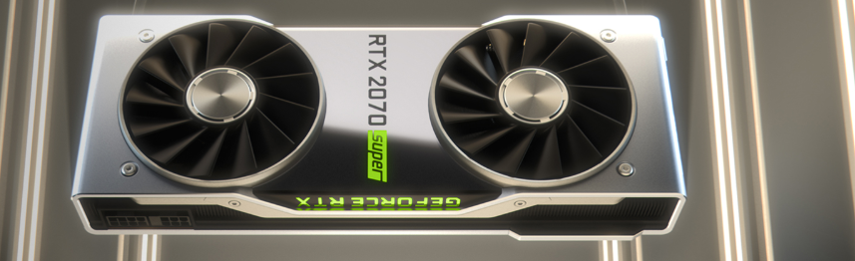
最适合VR：Nvidia GeForce RTX 2070 Super
戴着VR头盔的发烧友需要达到一定的性能水平，才能避免产生刺激性的假象。Nvidia GeForce GTX 2070 Super的速度足以赶上大多数现代头戴式显示器（HMD）的90 Hz刷新率。此外，它还包括一个VirtualLink端口，可通过一根电缆连接下一代耳机。

Slide 13
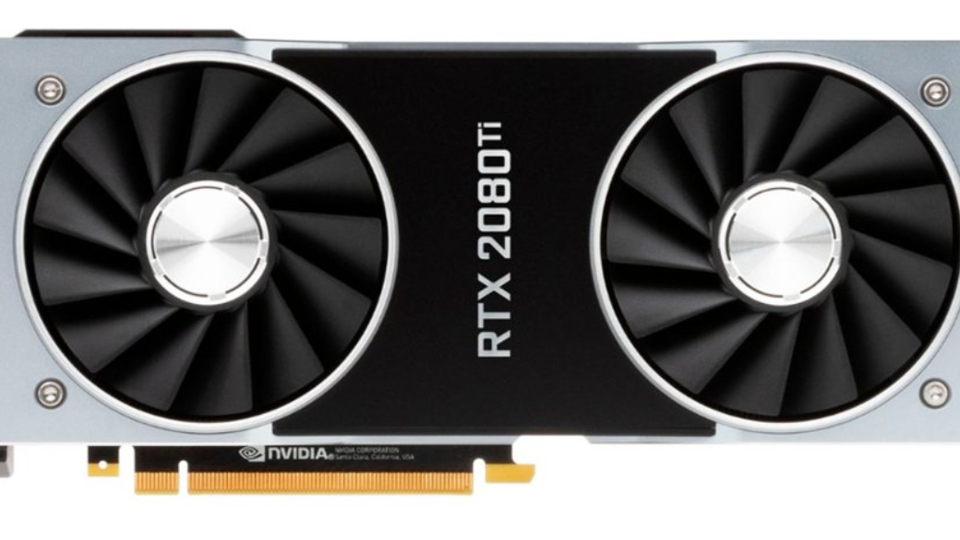
最适合4K：Nvidia GeForce RTX 2080 Ti（懂得都懂）
英伟达的GeForce RTX 2080 Ti是测试过的第一张能够在细节设置最大化的情况下以4K提供平滑帧速率的卡。它的光晕功能尚未在任何游戏中使用，但随着这些功能的推出，图灵架构有望焕发出更大的光芒。

Slide 14
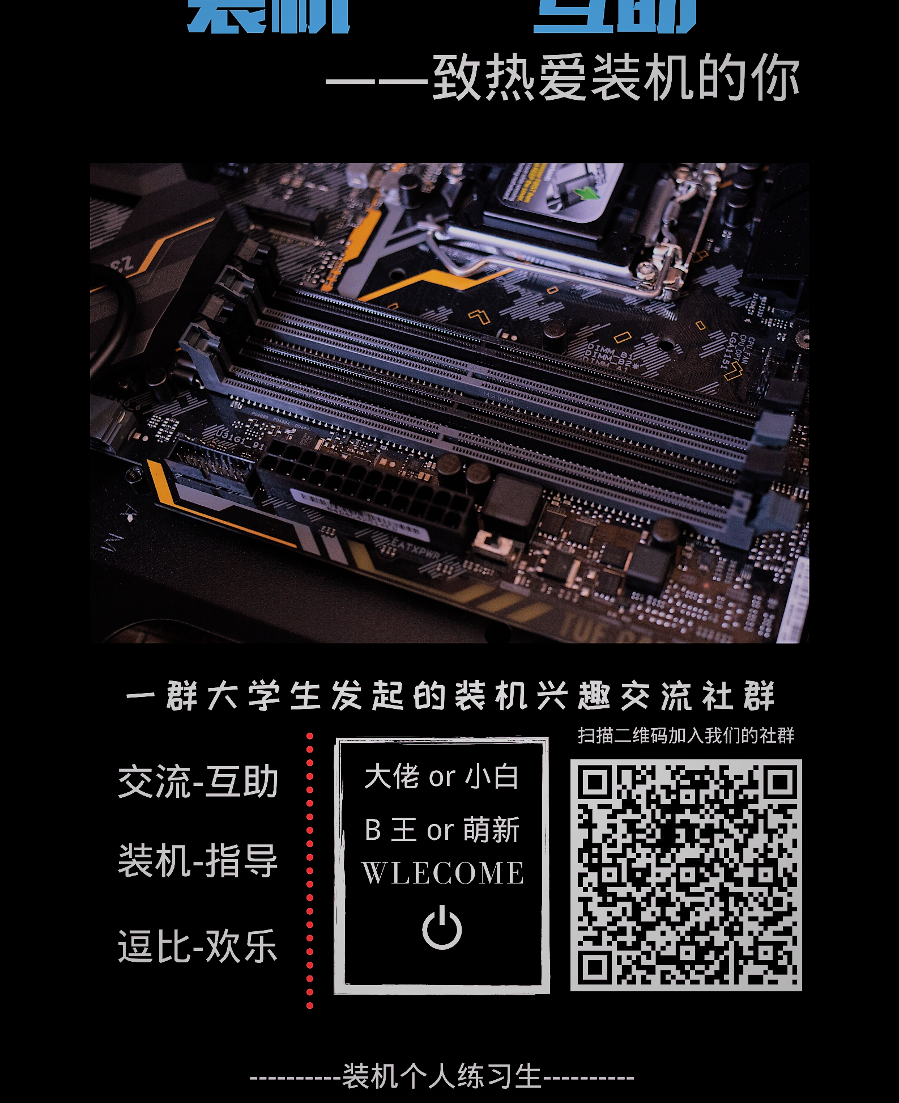

这就是我对显卡选择的薄见了。
球球了，加个群，点个赞，实在不行点进来再退出去反复浏览吧（反复横跳，增加点浏览次数吧）球球了，来点作用吧。

